Slide 1
1.5 Μάρκετινγκ και περιβάλλον
Εισαγωγή στο μάρκετινγκ

Slide 2
Το οικολογικό / περιβαλλοντικό Μάρκετινγκ
«Μάρκετινγκ είναι η διαδικασία
της σύλληψης της ιδέας των προϊόντων και υπηρεσιών
του σχεδιασμού
της τιμολόγησης
της προώθησης
της διανομής τους,
έτσι ώστε να προκαλούνται συναλλαγές μεταξύ των ατόμων και των οργανισμών, με σκοπό τη διαρκή ικανοποίηση των αναγκών, των επιθυμιών τους και των στόχων τους∙ και με τέτοιο τρόπο, ώστε να προξενούνται ελάχιστες επιβλαβείς επιδράσεις πάνω στο φυσικό περιβάλλον»

Slide 3
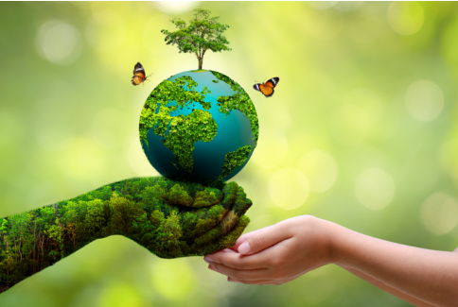
Οικολογική συνείδηση
έχουμε, ως άτομα, οικολογική συνείδηση π.χ., προτιμώντας οικολογικά προϊόντα
ενώ μια επιχείρηση έχει οικολογική συνείδηση όταν μόνη της αποκαθιστά τις ζημιές που προκαλεί στο φυσικό περιβάλλον ή παράγει χρησιμοποιώντας ανακυκλώσιμα υλικά.

Slide 4
Με βάση τον ορισμό του οικολογικού Μάρκετινγκ ποια είναι η σπουδαιότερη έμμεση συνεισφορά του Μάρκετινγκ στην οικονομική ανάπτυξη;
Η σπουδαιότερη, ίσως, συνεισφορά του Μάρκετινγκ είναι το ότι ωθεί τις επιχειρήσεις στο να παράγουν ό,τι είναι απαραίτητο και να αποφεύγουν τη χρήση παραγωγικών πόρων για τη δημιουργία αγαθών που δε θα ικανοποιούν τις ανάγκες και τις επιθυμίες των ατόμων και της κοινωνίας

